Slide 1
晋城职业技术学院 新冠疫情防控知识培训 2022年

Slide 2
一、基本认识
二、常态化防控要求
三、其他传染病防控

Slide 3
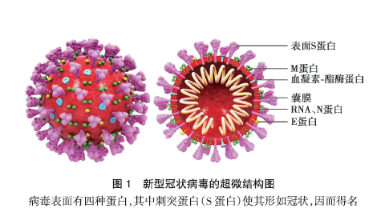
一、 基本认识
(一)病原学
新型冠状病毒肺炎,简称新冠肺炎,是由新型冠状病毒引起的新发传染病。世界卫生组织将该疾病命名为COVID--19( disease2019)。
2020年1月20日,经国务院批准,新型冠状病毒肺炎被纳入《中华人民共和国传染病防治法》规定的乙类传染病,采取甲类传染病的防控措施进行管理。
该病毒为新型冠状病毒，β属冠状病毒，有脂质包膜；对紫外线和热敏感,56℃30分钟、乙醚、75%乙醇、含氯消毒剂、过氧乙酸和氯仿等脂溶剂均可有效灭活病毒,氯已定不能有效灭活病毒。

Slide 4
基本认识
(二)流行病学
1、传染源：目前认为,传染源主要是新型冠状病毒感染的患者,无症状感染者也是传染源。潜伏期为1-14天,多为3-7天。德尔塔感染平均4天，奥密克戎感染平均3天。
2、传播途径：主要传播途径为经呼吸道飞沫传播和密切接触传播。在相对封闭的环境中长时间露于高浓度气溶胶情况下存在经气溶胶传播的可能。
3、易感人群：人群普遍易感。

Slide 5
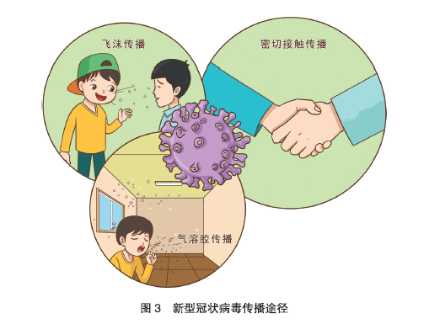
基本认识
飞沫传播
指患者喷嚏、咳嗽、说话的飞沫，呼出的气体近距离直接吸入导致的感染；
气溶胶传播
指飞沫混合在空气中，形成气溶胶，吸入后导致感染；
接触传播
指飞沫沉积在物品表面，接触污染手后，再接触口腔、鼻腔、眼睛等黏膜，导致感染。

Slide 6
基本认识
新冠肺炎“十大症状”是指发热、干咳、乏力、咽痛、嗅 （味）觉减退、鼻塞、流涕、结膜炎、肌痛和腹泻的症状。

Slide 7
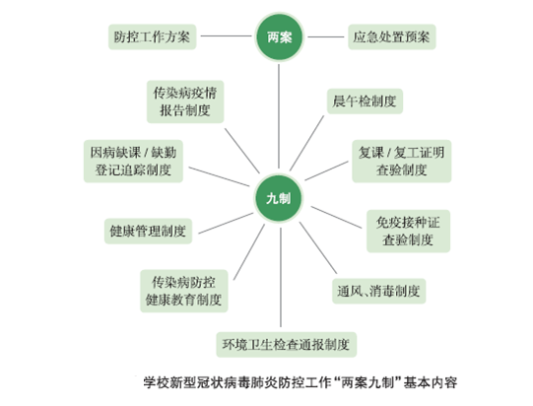

Slide 8
二、常态化防控措施

Slide 9
总体要求
住校的严格封闭管理
走读的“两点一线”闭环管理
落实学校、家长、学生“三位一体”防控责任

Slide 10
开学后，需要做好日常健康监测
---建立教职员工及学生健康监测制度，落实晨、午检制度，实行“日报告”和“零报告”制度。
---出现发热（》37.3）、咳嗽、咽痛、胸闷、呼吸困难、轻度纳差、乏力、精神稍差、恶心呕吐、腹泻、头痛、心慌、结膜炎、轻度四肢或腰背肌肉酸痛等症状，应主动报告健康管理员，并及时到定点医院发热门诊就医。
---加强学生共同居住人管理，落实日监测制度及两码报告。出行到过中高风险区或者有病例地区或者接触过此类人员要主动向老师单位报告。

Slide 11
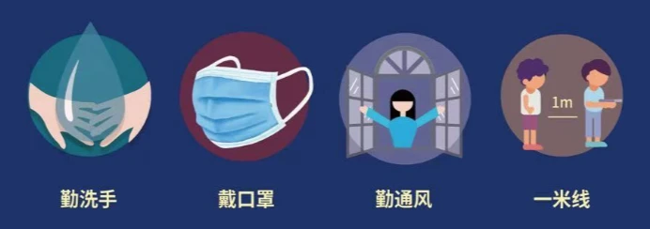
常态化疫情防控
进出各公共区域佩戴口罩；
避免长时间逗留；
不扎堆近距离交流；
保持开窗通风（拆除所有门帘）；
不随地吐痰，不乱丢垃圾，养成手卫生习惯；

Slide 12
个人卫生防护
一、基本技能
1、洗手
(1)七步洗手法：洗手时,要注意用流动水和洗手液(肥皂)清洗,洗手总时间至少20秒七步洗手法口诀是：内—外—夹—弓—大—立—腕。
(2)需要洗手的时刻：在外出回来、吃饭前、上厕所后、接触眼鼻口前、咳嗽或打喷嚏后、佩戴口罩前、摘脱口罩前后、接触高频次公共物品(电梯按钮、扶手、打卡机等)后、接触过动物后、感觉手脏时等情况下要洗手。

Slide 13
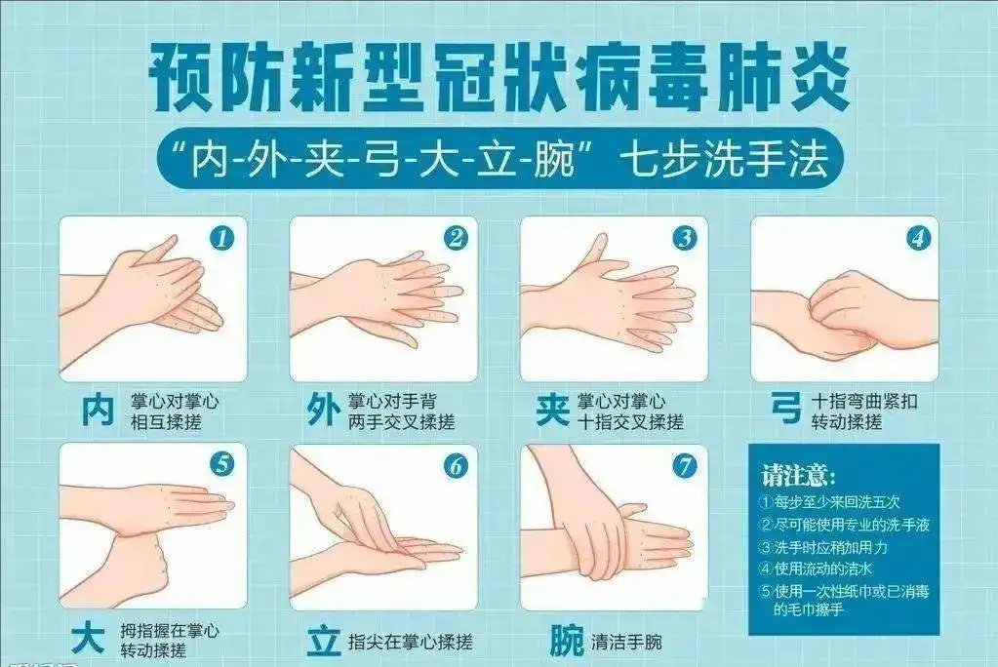

Slide 14
个人卫生防护
1、 口罩佩戴与摘脱
口罩的选择及佩戴方法：佩戴口罩前应洗手,检查口罩使用有效期和外包装,外包装损坏或超过有效期,禁止佩戴。佩戴口罩过程中避免手接触到口罩内侧面,减少口罩被污染的可能。一次性使用医用口罩颜色深的一面朝外,颜色浅的一面正对面部,或者褶皱朝下。医用口罩上有鼻夹金属条,金属条在口罩的上方。将两侧的绳子挂在耳朵上;用双手压紧鼻梁两侧的金属条,使 口罩上端紧贴鼻梁,然后向下拉伸口罩,使口罩不留有褶皱,要求口罩覆口、鼻、下颌。具体见后图。

Slide 15
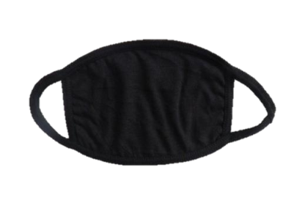
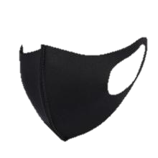
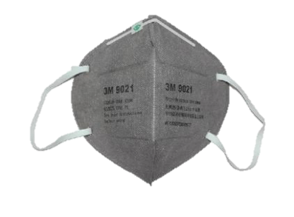
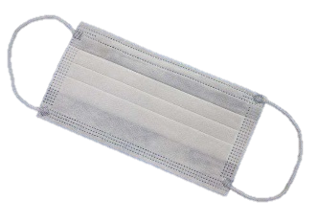
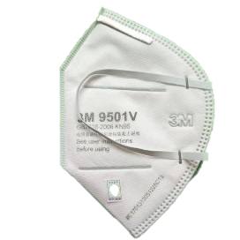
做好日常行为管理
口罩的选择
棉布口罩
海绵口罩
活性炭口罩
医用口罩
N95口罩
外科口罩
更换时间
保存方法
注意事项
学校值守人员、清洁人员及食堂工作人员等人员应佩戴口罩。
低风险区校园内学生和授课老师可不戴口罩，运动时不戴口罩。
每2-4小时更换一次
一旦污染，及时更换
接触口鼻的一面朝里折好
将口罩叠好放入清洁的自封袋中

Slide 16
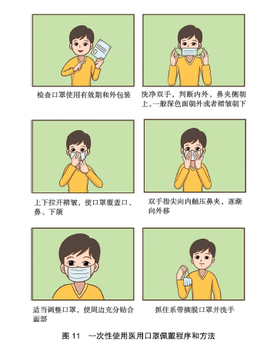

Slide 17
(2)一次性使用医用口罩摘脱和丢弃的方法
1)脱下口罩时避免触碰口罩外侧,用手抓着系带取下,避免细菌或病毒黏附到手上,以手为媒介扩散。
2)不建议将摘下来的口罩直接塞进口袋里或随便丢弃,这样容易造成医用口罩二次污染。普通人群佩戴过的口罩使用后按照生活垃圾分类的要求处理即可；确诊病例、疑似病例及其护理人员用过的口罩按照医疗废弃物收集处理。

Slide 18
开学后疫情防控工作
班主任或者班级晨检员应该按时如实进行晨午检；使用测温枪时要规范操作,不要接触被测者皮肤。如检测到体温异常者,应用微湿酒精棉球对测温枪进行必要消毒。水银体温计应及时消毒,未经消毒不得重复使用,并规范操作。

Slide 19
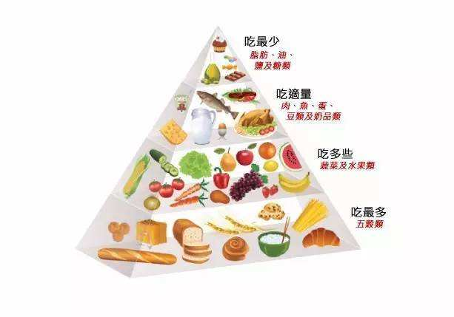
要引导学生注意用眼卫生，做好近视眼防控。适当科学运动，平衡营养膳食，安排好作息，提高机体免疫力。
做好日常行为管理
学生要注意用眼卫生，做好近视眼防控。适当科学运动，平衡营养膳食，安排好作息，提高机体免疫力。
良好作息
平衡膳食
科学用眼
适度锻炼

Slide 20
开学后疫情防控工作
疫苗接种---三针疫苗强化接种
无禁忌症、符合条件的师生员工应接尽接，不留盲区；
接种疫苗仍需注意个人防护。
（接种地点）

Slide 21
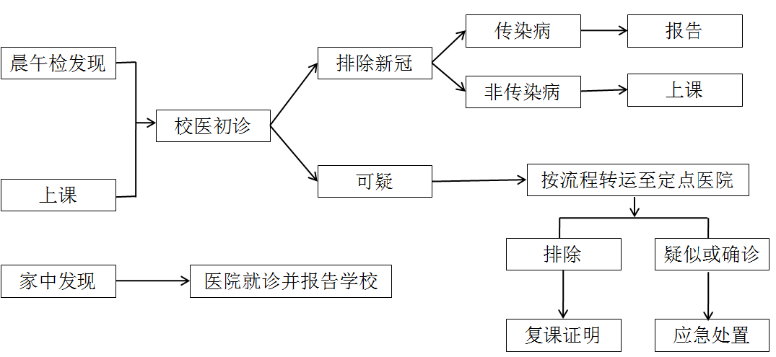
开学后疫情防控工作

Slide 22
晋城职业技术学院 传染病防控知识培训 （三） 肺结核

Slide 23
肺结核是乙类传染病；在我国法定报告甲乙类传染病中发病和死亡数排在第2位。

Slide 24
每年3月24日是世界防治结核病日” 2022年3月24日是第27届“世界防治结核病日”，宣传活动主题是： “生命至上 全民行动 共享健康 终结结核”。

Slide 25
肺结核主要通过呼吸道传播；也 可通过消化道传播；人人都有可能被感染。 肺结核的常见症状是咳嗽、咳痰，还会伴有痰中带血、低烧、夜间出汗、午后发热、胸痛、疲乏无力、体重减轻、呼吸困难等症状。 咳嗽、咳痰2周以上，或者痰中带血丝；应怀疑得了肺结核，要及时就诊。

Slide 26
一旦怀疑患结核，要尽快到定点医院就诊。 经过规范全程治疗，绝大多数患者可以治愈，还可避免传染他人（家人，朋友，同学）。 肺结核治疗全程为6-8个月；耐药肺结核治疗全程为18-24个月。肺结核病人如果不规范治疗，容易产生耐药肺结核。病人一旦耐药，治愈率低，治疗费用高，社会危害大。 预防：保证充足的睡眠，合理膳食，加强体育锻炼，提高抵御疾病的能力。接种卡介苗可以预防儿童粟粒型肺结核及结核性脑炎。 出现肺结核可疑症状或被诊断为肺结核后，应当主动向学校报告，不隐瞒病情、不带病上课。

Slide 27
晋城职业技术学院 传染病防控知识培训 流 感

Slide 28
流感是由流感病毒引起的急性 呼吸道传染病。
症状有发热、头痛、肌痛、乏力、 鼻炎、咽痛和咳嗽，可有胃肠不适。潜伏期通常为1-3天。 传播途径？ 1、主要在人与人之间通过咳嗽及打喷嚏时产生的呼吸道飞沫传播。 2、亦可通过接触表面沾有病毒的物件后再接触口鼻而染病。

Slide 29
流感的预防措施 1、勤开窗户，保持生活、工作环境的空气流通。 2、在呼吸道疾病流行期间，尽量减少到人员拥挤的公共场所。外出戴口罩。 3、勤洗手，注意防寒保暖，衣着适量随气候增减。 4、注意体育锻炼，提高耐寒能力，增强体质。 5、饮食合理，多吃蔬菜水果，保证足够的营养，多喝白开水。 6、若有发烧或出现上呼吸道症状时，应及时到医院就诊，有利于早期诊治呼吸道传染病。 7、预防接种，接种流感疫苗（138元）已被国际医学界公认是防范流感的最有效的武器。

Slide 30
晋城职业技术学院 传染病防控知识培训 乙 肝

Slide 31
目前国家教育部明确了在校大学生 乙肝携带者的规定，只要肝功能正常， 不管是大三阳还是小三阳或者其他种类 的携带者都允许上学。 那么，在校大学生如何预防乙肝呢?做到以下几点，其实是可以避免感染的。 1.接种疫苗：接种疫苗是预防乙肝最有效的方法，是从根本上减少肝炎发生率的有力措施。对于体内无抗体或者体内抗体量低的大学生，最好及时接种肝病疫苗，这将有效避免感染肝炎病毒。 2.减少乙肝传播途径：比如不与他人共用日常用品，特别是牙刷、剃刀、指甲剪、碗筷等

Slide 32
乙肝治疗需要根据患者的具体情况采取综合性、个体化的治疗方案。治疗时间长，且容易慢性化，患者需要休息，影响学业及事业，会对其造成一定的精神压力和经济负担，甚至引起肝硬化或肝癌等发生。大学生朋友要引起足够的重视，从日常生活中的小事做起，和乙肝“say goodbye”！

Slide 33
谢谢观看！

